Slide 1

UNIVERSIDAD AUTÓNOMA DEL ESTADO DE MÉXICO
FACULTAD DE MEDICINA
Título: “HERNIA HIATAL Y ENFERMEDAD POR REFLUJO
GASTRO ESOFÁGICO”
Unidad I; Tema 2 y 3
Unidad de aprendizaje: Gastroenterología
Programa educativo: Médico Cirujano
Espacio académico: Facultad de Medicina
TIPO DE UNIDAD DE APRENDIZAJE: CURSO-TALLER
TOTAL DE CRÉDITOS: 14
Responsable de la elaboración: E. en M.I. Graciela Moreno Aguila
Fecha de elaboración: 9 de octubre de 2016

Slide 2
HERNIA DEL HIATO
¿ Que es una Hernia del Hiato?

Slide 3
HERNIA DEL HIATO
La hernia de hiato es el paso de una parte o de la totalidad del estómago y en raras ocasiones de otras vísceras hacia la cavidad torácica a través del hiato esofágico.

Slide 4
HERNIA DEL HIATO
¿Cuántos tipos de Hernias del Hiato existen?

Slide 5
ESÓFAGO
I. La hernia directa o por deslizamiento.
II. La hernia para esofágica verdadera.
III. La hernia mixta.

Slide 6
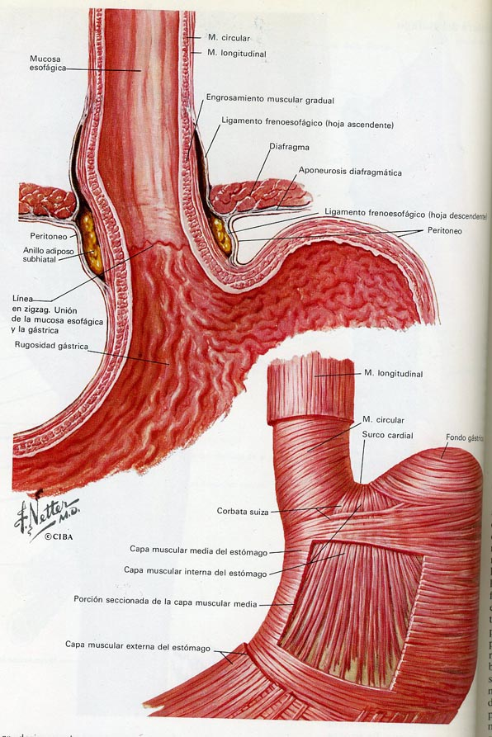
Situación anatómica normal, del esófago y estómago.

Slide 7
HERNIA DEL HIATO
I. La hernia directa o por deslizamiento.
Es la más frecuente (95%).
La unión gastroesofágica y el fondo gástrico se deslizan hacia arriba.
Causas:
Debilidad de los ligamentos situados entre la unión gastroesofágica y el diafragma.
Por aumento de la presión intra abdominal.

Slide 8
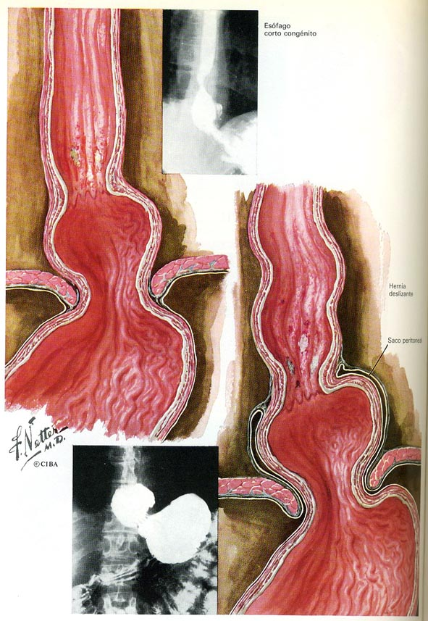
Hernia directa o por deslizamiento.

Slide 9
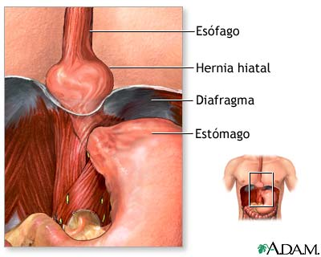

Slide 10
HERNIA DEL HIATO
II. La hernia para esofágica verdadera.
Representan el 5% de los casos.
La unión gastroesofágica permanece en su posición normal mientras que una parte del estómago se hernia por detrás de ella a través del hiato esofágico.

Slide 11
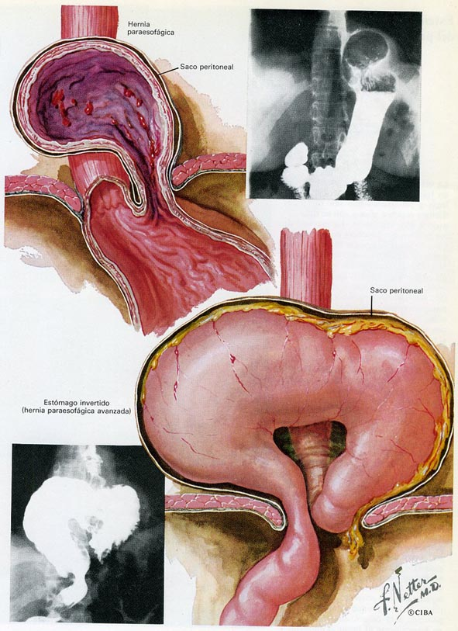
Hernia para esofágica verdadera.

Slide 12
HERNIA DEL HIATO
III. La hernia mixta.
Es una combinación de las hernias I y II.
El fondo gástrico, el Esfínter Esofágico Inferior y la Unión Esófago Gástrica se desplazan hacia el tórax.

Slide 13
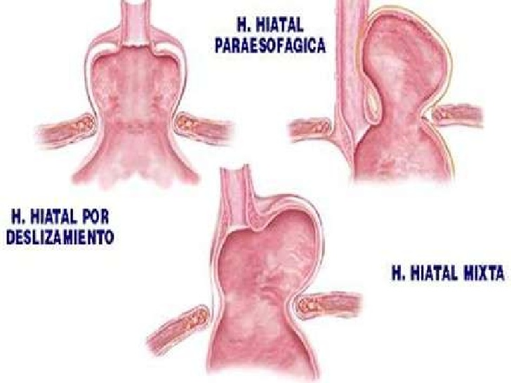

Slide 14
HERNIA DEL HIATO
IV. Es una tipo III que contiene otros órganos como: colon, Intestino Delgado, bazo, epiplón.

Slide 15
HERNIA DEL HIATO
Son frecuentes a partir de la 6ª década de la vida.
La prevalencia es del 60% en personas obesas.
Predomina en hombres.

Slide 16
HERNIA DEL HIATO
CUADRO CLÍNICO.
Pueden cursar asintomáticas, o bien cursar con:
Esofagitis por reflujo.
Disfagia.
Gastritis.
Ulceración y pérdida crónica de sangre.

Slide 17
HERNIA DEL HIATO
Complicaciones.
Incarceramiento y estrangulación, originando dolor torácico agudo que puede confundirse con angor.
Disfagia y masa mediastínica que exige tratamiento quirúrgico rápido.

Slide 18
HERNIA DEL HIATO
DIAGNÓSTICO.
Se realiza con una adecuada historia clínica y se apoya en estudios de gabinete.
Cuadro clínico
Esofagograma con aumento de la presión del abdomen.
Endoscopía.
Manometría.

Slide 19
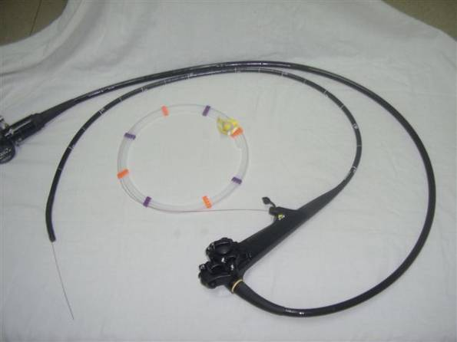

Slide 20
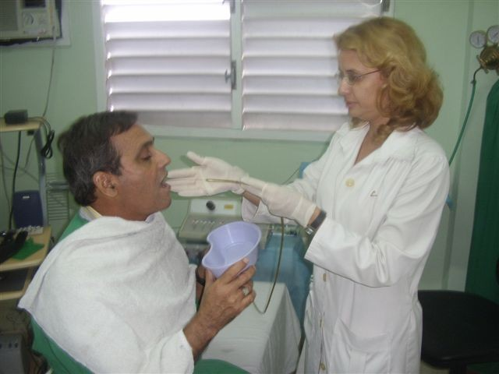

Slide 21
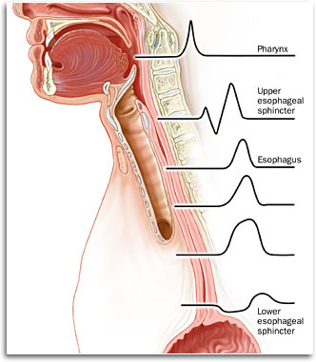

Slide 22
HERNIA DEL HIATO
Tratamiento.
Es quirúrgico sobre todo en hernias grandes.

Slide 23
Enfermedad por Reflujo Gastro Esofágico (ERGE)
Es uno de los trastornos digestivos más frecuentes.
Ocurre cuando se pierde el gradiente de presión entre el Esfínter Esofágico inferior (EEI) y el estómago

Slide 24
Enfermedad por Reflujo Gastro Esofágico (ERGE)
Fisiopatología
Los mecanismos antirreflujo normales son:
EEI, diafragma crural y la localización anatómica de la unión gastroesofágica.

Slide 25
Enfermedad por Reflujo Gastro Esofágico (ERGE)
El ácido refluido puede llegar hasta el esófago cervical, rebasar el EES y penetrar en faringe, laringe o tráquea.
Las defensas normales de la mucosa son incapaces de contrarrestar el daño producido por el ácido, la pepsina o la bilis.

Slide 26
Enfermedad por Reflujo Gastro Esofágico (ERGE)
Causas:
Aumento del volumen gástrico.
Hernia del hiato.
Tabaquismo.
Medicamentos: Anticolinérgicos, relajantes de la fibra muscular lisa (beta-adrenérgicos, aminofilina, nitratos, antagonistas del calcio),

Slide 27
Enfermedad por Reflujo Gastro Esofágico (ERGE)
Aumento de la presión gástrica por: obesidad, embarazo, ascitis, cinturones u otras prendas muy ceñidas.
Por incompetencia del músculo crural diafragmático.
Destrucción quirúrgica del EEI.
Enfermedades sistémicas como la Esclerodermia.

Slide 28
Enfermedad por Reflujo Gastro Esofágico (ERGE)
Evolución.
Esofagitis leve con hiperplasia de la capa basal e histológicamente con granulocitos y/o eosinófilos en la mucosa.

Slide 29
Enfermedad por Reflujo Gastro Esofágico (ERGE)
Esofagitis erosiva:
Mucosa hiperemica, friable, hemorrágica, con úlceras lineales superficiales y exudados.
Histológicamente con polimorfonucleares y tejido de granulación

Slide 30
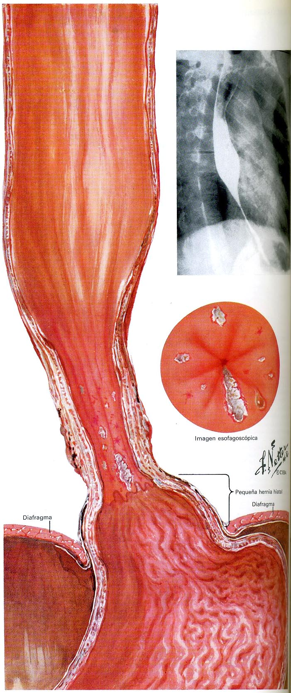

Slide 31
Enfermedad por Reflujo Gastro Esofágico (ERGE)
Esófago de Barret.
Cuando la cicatrización puede ser mediante metaplasia intestinal. Constituye un factor de riesgo de adenocarcinoma.

Slide 32
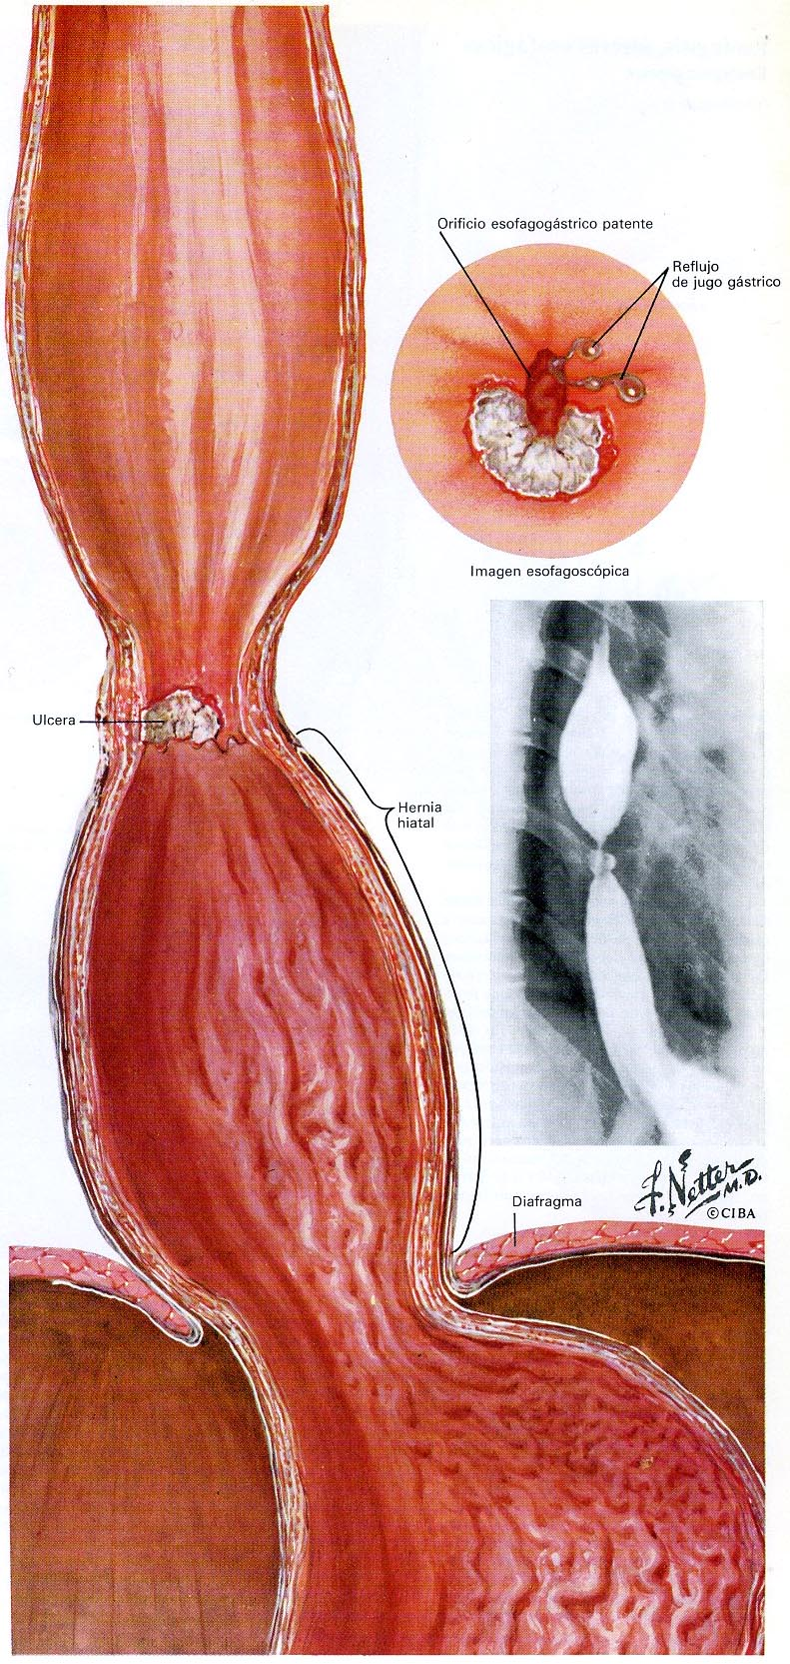
La estenosis péptica es consecuencia de la fibrosis y produce constricción de la luz (se presenta en alrededor de 10% de los pacientes con esofagitis por reflujo no tratada).

Slide 33
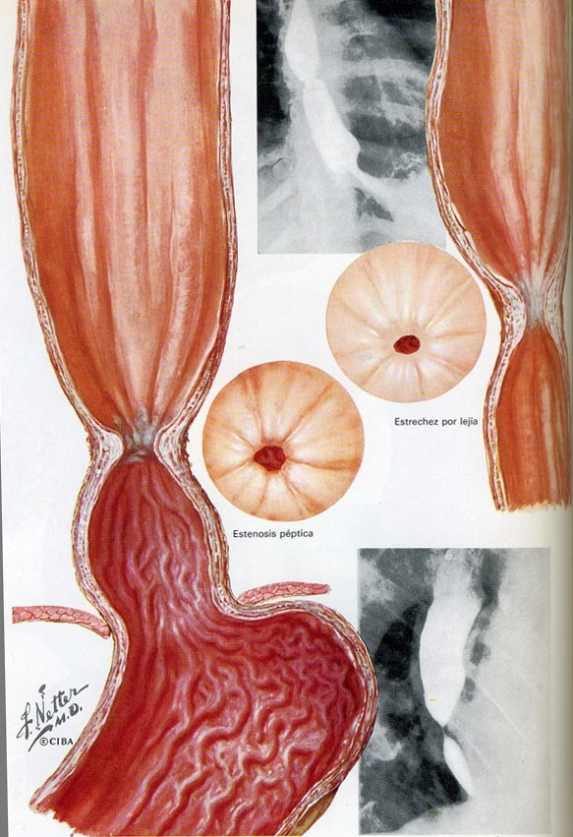

Slide 34
Enfermedad por Reflujo Gastro Esofágico (ERGE)
Cuadro clínico.
Pirosis.
Es El síntoma principal
El 15% de los pacientes la presentan al menos una vez a la semana y alrededor de 7% la sufren diariamente
.

Slide 35
Enfermedad por Reflujo Gastro Esofágico (ERGE)
Regurgitación de material agrio.
Que puede llegar a faringe, laringe y árbol traqueobronquial, originando tos crónica, ronquera matutina, faringitis, laringitis, bronquitis, neumonía, asma.

Slide 36
Enfermedad por Reflujo Gastro Esofágico (ERGE)
Dolor de tipo anginoso o dolor atípico.
Disfagia.
La disfagia rápidamente progresiva con pérdida de peso puede indicar el desarrollo de un adenocarcinoma sobre un esófago de Barrett.

Slide 37
Enfermedad por Reflujo Gastro Esofágico (ERGE)
Otros síntomas.
Eructos,
náuseas,
hipersalivación,
hipo y dolor epigástrico.

Slide 38
Enfermedad por Reflujo Gastro Esofágico (ERGE)
Ocasionalmente se puede presentar con síntomas atípicos que incluyen:
Tos crónica,
disfonía,
dolor torácico,
laringitis y asma.

Slide 39
Enfermedad por Reflujo Gastro Esofágico (ERGE)
Muchos pacientes con ERGE se mantienen asintomáticos o se automedican, por lo que no solicitan asistencia médica sino hasta que aparece una complicación

Slide 40
Enfermedad por Reflujo Gastro Esofágico (ERGE)
Diagnóstico.
Endoscopía y biopsia.
Las biopsias de la mucosa deben obtenerse al menos 5 cm por encima del EEI.
Se podrá corroborar estenosis, úlceras, esófago de Barrett o adenocarcinoma.

Slide 41
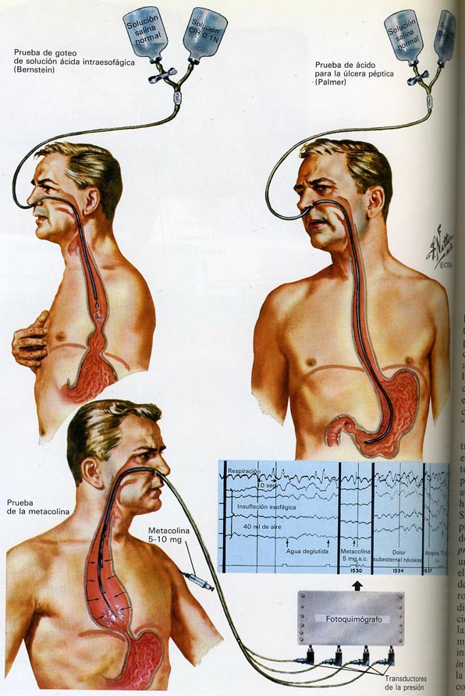
La prueba de Bernstein
consiste en la infusión de soluciones de HCl 0.1 N o salina normal en el esófago.
En pacientes con esofagitis por reflujo, la administración de ácido produce ardor, pero no así la de salina normal.

Slide 42
pH-metría esofágica de 24 horas.
Es la prueba de mayor sensibilidad y especificidad para la detección del reflujo gastroesofágico.

Slide 43
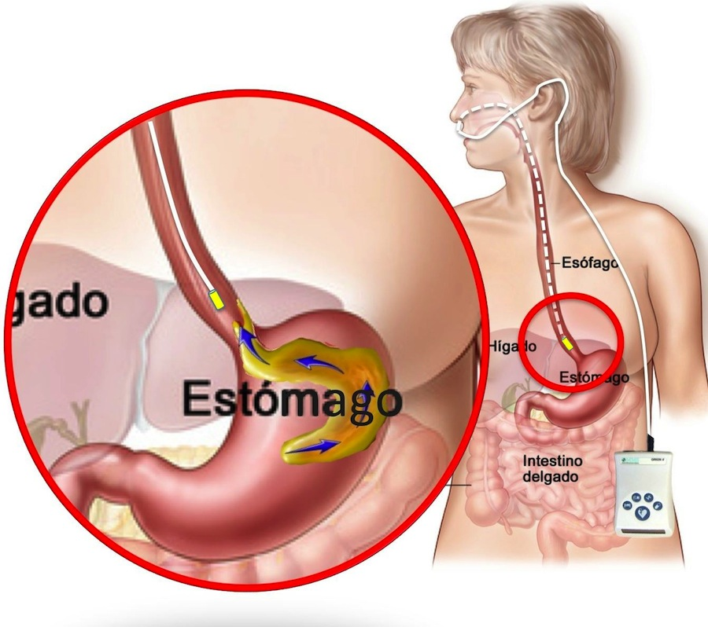

Slide 44
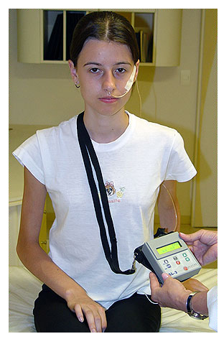

Slide 45
Enfermedad por Reflujo Gastro Esofágico (ERGE)
Manometría.
proporciona información útil sobre la competencia del EEI y la función motora esofágica.

Slide 48
Manometría

Slide 49
Enfermedad por Reflujo Gastro Esofágico (ERGE)
Conocer el mecanismo fisiopatológico de la ERGE es necesario para tomar decisiones terapéuticas (Qx antirreflujo).

Slide 50
Enfermedad por Reflujo Gastro Esofágico (ERGE)
Un tratamiento de prueba con un inhibidor de la bomba de protones durante una semana apoya con claridad el diagnóstico de reflujo gastro esofágico.

Slide 51
Enfermedad por Reflujo Gastro Esofágico (ERGE)
Tratamiento
Los objetivos del tratamiento son:
Obtener alivio sintomático.
Curar la esofagitis erosiva.
Evitar complicaciones.

Slide 52
Enfermedad por Reflujo Gastro Esofágico (ERGE)
Las medidas en cuestión incluyen:
Perder peso.
Dormir con la cabeza de la cama elevada 10 a 15 cm.
Eliminar factores que incrementan la presión intraabdominal.

Slide 53
Enfermedad por Reflujo Gastro Esofágico (ERGE)
Medidas preventivas que también están incluidas dentro del tratamiento:
Evitar tabaco, alimentos grasosos, café, chocolate, alcohol, menta, jugo de naranja y algunos medicamentos (como anticolinérgicos, bloqueadores de los canales de calcio y relajantes de músculo liso).
Es importante también no ingerir grandes cantidades de líquidos con las comidas.

Slide 54
Enfermedad por Reflujo Gastro Esofágico (ERGE)
Los Bloqueadores de los receptores H2 o los IBP por ocho semanas curan la esofagitis erosiva hasta en 90% de los pacientes.
Los fármacos se ingieren 15 a 30 min antes del desayuno.

Slide 55
Enfermedad por Reflujo Gastro Esofágico (ERGE)
En casos refractarios se puede duplicar la dosis y administrarla dos veces al día antes de las comidas.

Slide 56
REFLUJO GASTROESOFÁGICO
Cirugía antirreflujo, en aquéllos en quienes los estudios de motilidad indican presión inadecuada del EEI.

Slide 57
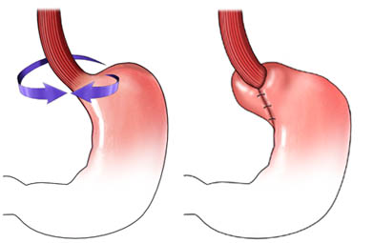
LA FUNDOPLICACIÓN por laparoscopia es el método más indicado, en la cual se coloca el fondo del estómago alrededor del esófago aumentando la presión del esfínter esofágico inferior.

Slide 58
Enfermedad por Reflujo Gastro Esofágico (ERGE)
El tratamiento de los pacientes con esofagitis alcalina consiste en medidas generales antirreflujo y neutralización de las sales biliares con colestiramina, hidróxido de aluminio o sucralfato.

Slide 59
REFERENCIAS BIBLIOGRÁFICAS
Harrison. “Principios Básicos de Medicina Interna” 18ª edición. Ed. McGraw Hill.
Villalobos y Col. “Gastroenterología”. 6ª edición. Ed. Méndez.
Federico Roesch Dietlen y Col. “Gastroenterología Clínica” 2ª edición. Ed Alfil.
Revista de Gastroenterología de México.
Colección CIBA de Netter, Sistema digestivo III/1.

